Slide 2
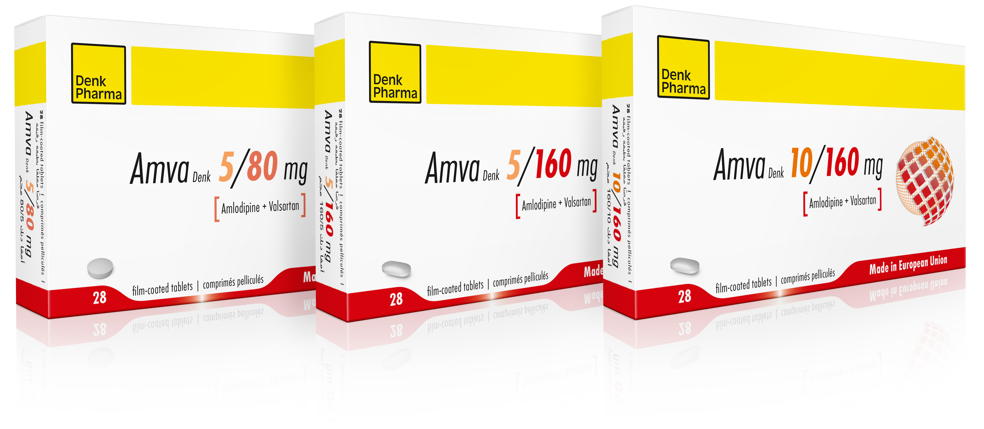
AMVA DENK

Slide 3
MOLECULE
AMLODIPINE ASSOCIE AU VALSARTAN

Slide 4
INDICATIONS
Amva Denk est indique dans l'hypertension artérielle essentielle
Amva Denk est indiqué chez les patients dont la pression artérielle
n’est pas suffisamment contrôlée par l’Amlodipine ou le Valsartan en monothérapie.
Il associe deux agents antihypertenseurs aux mécanismes complémentaires renforçant l’effet antihypertenseur:
amlodipine = inhibiteur calcique
valsartan = antagoniste des récepteurs de l’angiotensine II (ARA)

Slide 5
AVANTAGES
AMVA DENK a un taux élevé de contrôle de la PA chez tout non-répondant à la monothérapie
AMVA DENK a un effet antihypertenseur additif qui favorise le contrôle de l’hypertension artérielle en renforçant la diminution de la PA
AMVA DENK a un meilleur efficacité à tous les stades de l’hypertension artérielle.
AMVA DENK a une bonne adhésion au traitement : un seul comprimé par jour
AMVA DENK a moins d’effets indésirables par ex: œdème et rétention liquidienne
AMVA DENK est sans gluten, sans lactose, sans glucose.

Slide 6
PRIX
Nous avons trois dosages a savoir:
amva denk 5/80mg est à 6475 FCFA
amva denk 5/160mg est à 11825 FCFA
amva denk 10/160mg est à 12950 FCFA

Slide 9
Denk Pharma vous remercie pour votre aimable attention!!!

